Slide 1
ISLAM

Slide 2
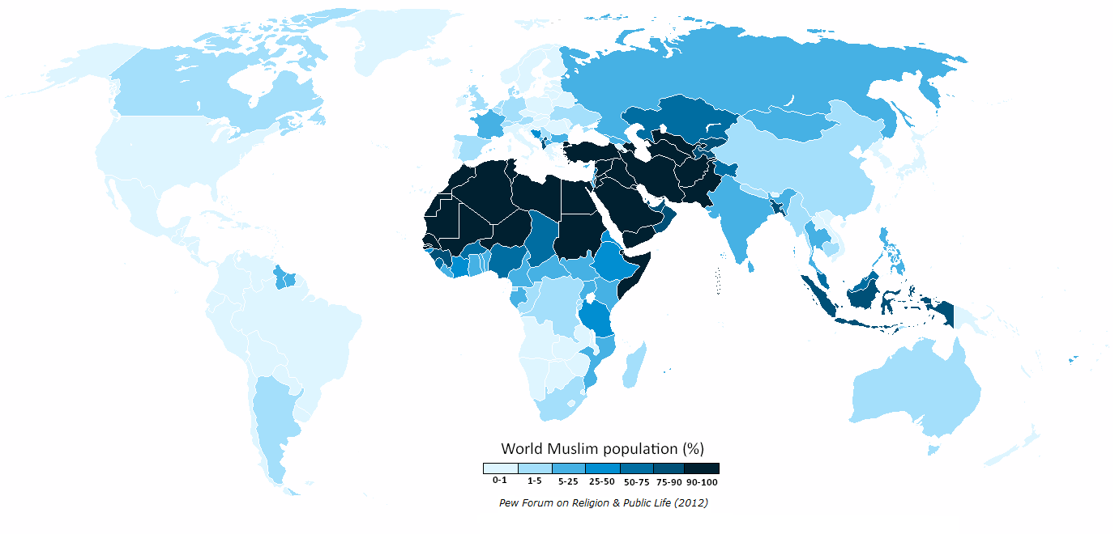
mir s predanostjo Alahovi (božji) volji
muslimani- pokorni
milijarda muslimanov
sveta knjiga- koran

Slide 3
BOGOVI
Alah
Mohamed -Islam.
rodil v Meki med 567. in 572.
doživel nekaj razodetij
“navdihnilo”, da začel z novo vero

Slide 4
Pomembna leta Mohamedovega življenja:
622 je 75 ljudi romalo v Meko in tam so imeli sestanek z njihovim prerokom
632 je predpisal pravila hadža, ki jih muslimani upoštevajo še danes.
Mohamed je umrl 6. Junija leta 632

Slide 5
PRAZNIKI
Id al-fitr je praznik ob koncu posta, ramadana
Id al-adha se praznuje pri muslimanih, ki ostanejo doma, medtem ko so drugi na hadžu

Slide 6
5 STEBROV
šahada - izpovedovanje vere v enega Boga, Alaha in njegovega preroka Mohameda
salah - molitev petkrat na dan - pred sončnem vzhodu, opoldan, popoldan, sončnem zahodu in zvečer

Slide 7
zakat - dajanje miloščine revnim in bolnim - v današnjem času cca. 3 % letnega dohodka
saum - popoln post v dnevnih urah ves čas ramadana - od sončnega vzhoda do sončnega zahoda
hadž - romanje v Meko vsaj enkrat v življenju - oproščeno le bolnim in ljudem brez dohodka
Nekatere muslimanske ločine smatrajo džihad kot šesti steber islama

Slide 8
VIRSKE STAVBE
Mošeje
Največja-Kaaba, Meka- Hadž
Romanje med 8. in 12. v zadnjem mesecu leta 2 mio. ljudi
Na sredini granitna kocka ( mesto prva molitve)

Slide 9
OBLAČILA
oblačiti skromno in ne smejo privlačevati nasprotnega spola z razkazovanjem svojega telesa
ženske pokriva glavo, roke in noge
za ženske običaj, da imajo v javnosti pokrit tudi obraz, čeprav v islamskih svetih knjigah ni o tem določenih pravil
zunajzakonske zveze, se je treba izogniti
ženske in moški se ne smejo svobodno sestajati

Slide 10
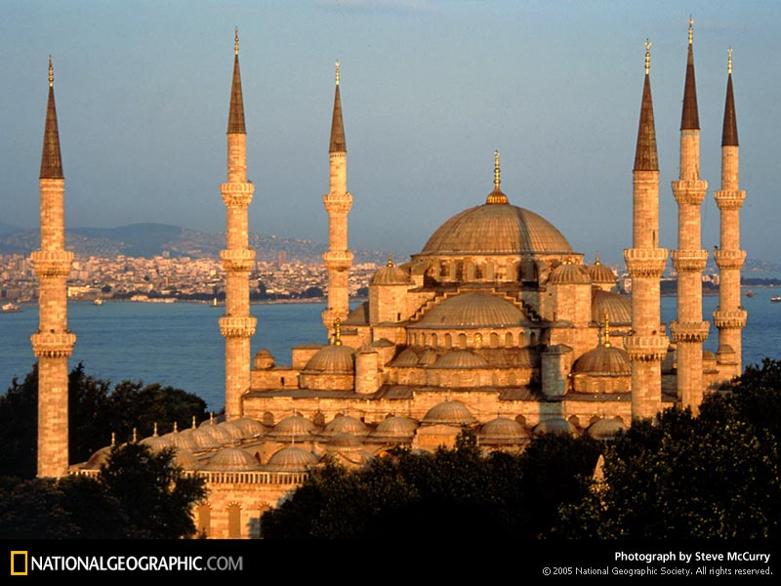

Slide 11
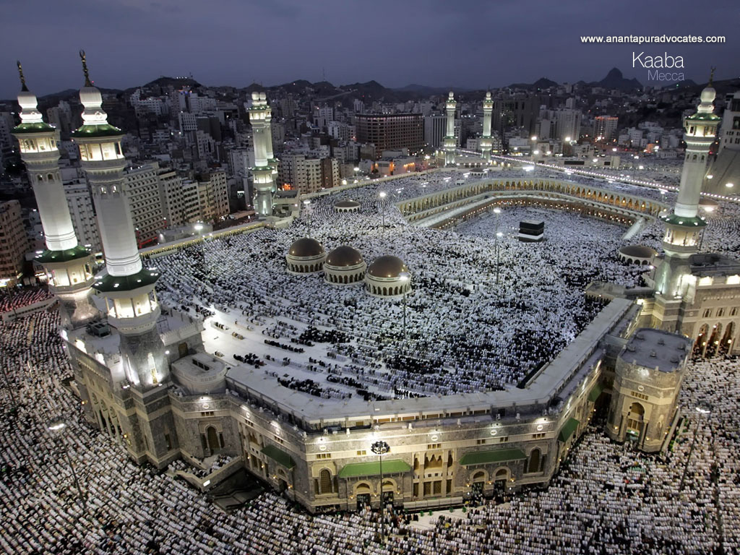

Slide 12
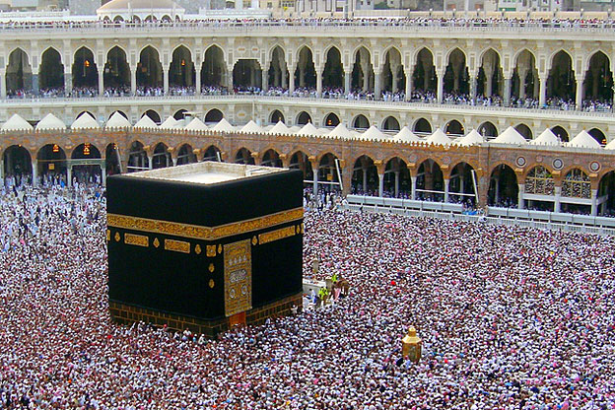

Slide 13
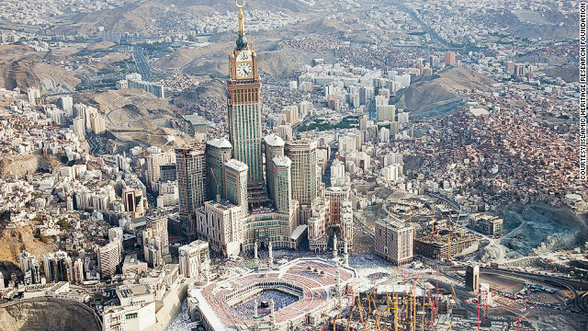

Slide 14
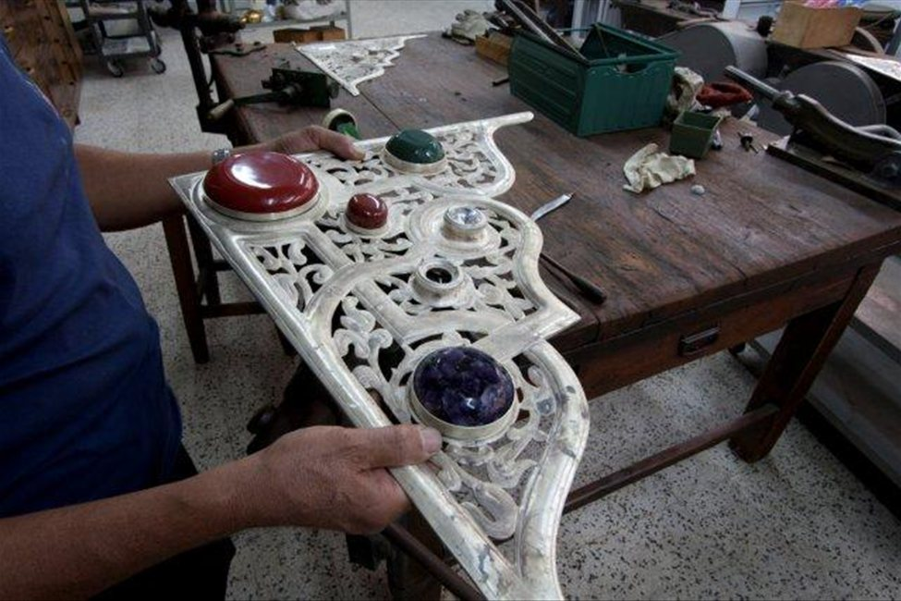

Slide 15
